Slide 1
«Формирование доступной среды для инвалидов и других маломобильных групп населения на территории городского округа город Мегион на 2014 год и плановый период до 2020 года»
Координатор –
Управление архитектуры и градостроительства
Исполнители - Муниципальное казённое учреждение «Капитальное строительство»;
Департамент социальной политики;
Департамент муниципальной собственности администрации города

Slide 2
Цели и задачи муниципальной программы
Цель - повышение доступности объектов социальной инфраструктуры для инвалидов и других маломобильных групп населения
Задачи - формирование условий для беспрепятственного доступа инвалидов и других маломобильных групп населения к объектам социальной инфраструктуры

Slide 3
Целевые показатели муниципальной программы
№ п/п | Наименование показателей результатов | Ед. изм. | Значения показателей по годам
 |  |  | 2018 год | 2019 год | 2020 год
1 | 2 | 3 | 4 | 5 | 6
1 | Количество объектов социальной инфраструктуры обеспеченных доступом для инвалидов и других маломобильных групп населения, в том числе, количество разработанных проектно-сметных документаций | шт. | 40 | 45 | 52
2 | объекты образования | шт. | 16 | 18 | 21
3 | объекты культуры | шт. | 9 | 10 | 12
4 | спортивные объекты | шт. | 7 | 7 | 7
5 | объекты социального обслуживания населения | шт. | 8 | 10 | 12

Slide 4
Основные мероприятия муниципальной программы
№ п/п | Мероприятия программы | Ответственные исполнители | Источники финансирования | Финансовые затраты на реализацию
 |  |  |  | (тыс. руб.), годы
 |  |  |  | 2018 год | 2019 год | 2020 год
1 | 2 | 3 | 4 | 5 | 6 | 7
1 | Обследование объектов социальной инфраструктуры городского округа с целью объективной оценки состояния доступности, выявления существующих ограничений и барьеров для инвалидов и других маломобильных групп населения, паспортизации объектов, разработки мер по поэтапному устранению существующих ограничений и барьеров | Департамент социальной политики администрации города Департамент муниципальной собственности администрации города | федеральный бюджет | 0,0 | 0,0 | 0,0
 |  |  | бюджет автономного округа | 0,0 | 0,0 | 0,0
 |  |  | местный бюджет | 0,0 | 0,0 | 0,0
2 | Проведение комплекса мероприятий по адаптации объектов социальной инфраструктуры города, находящихся в муниципальной собственности, посредством сооружения пандусов, поручней, входных групп, подъёмников (при необходимости – подготовка проектно-сметной документации) | Муниципальное казённое учреждение «Капитальное строительство» | федеральный бюджет | 0,0 | 0,0 | 0,0
 |  |  | бюджет автономного округа | 0,0 | 0,0 | 0,0
 |  |  | местный бюджет | 2500,0 | 2500,0 | 2500,0

Slide 5
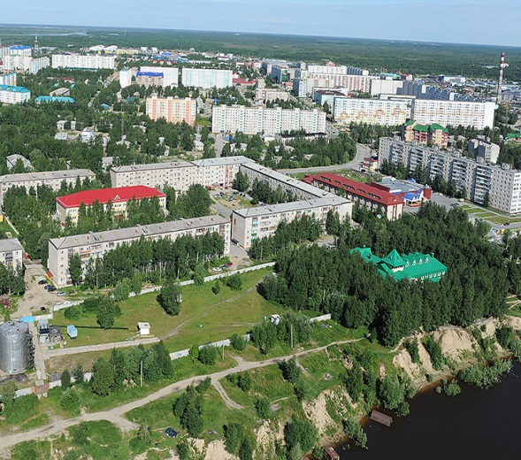
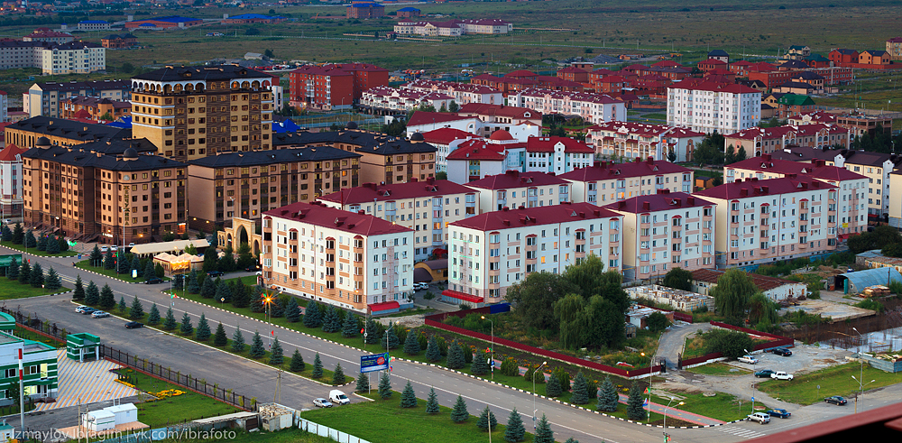
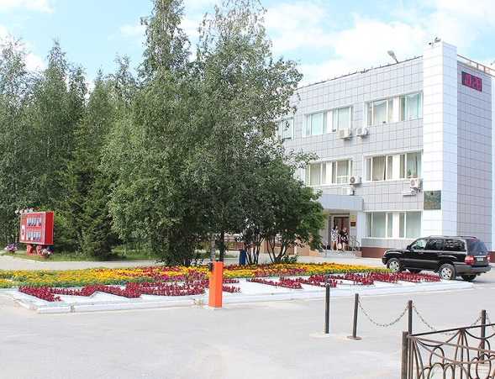
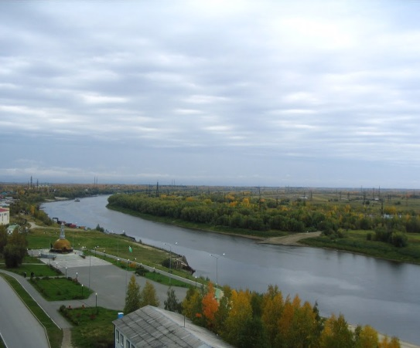
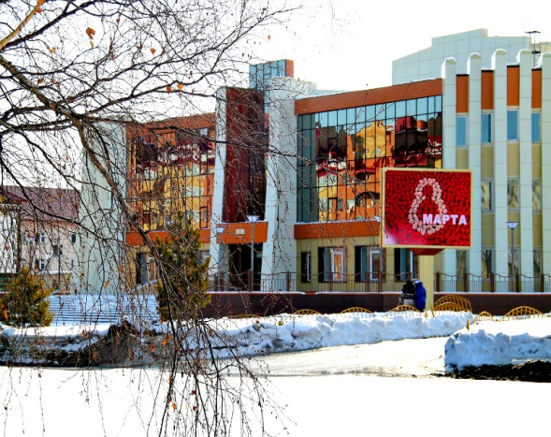
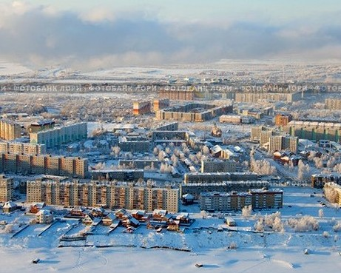
СПАСИБО ЗА ВНИМАНИЕ!

